Slide 1
Всеукраїнський інтерактивний конкурс «МАН-Юніор Дослідник– 2024»
Задзеркалля
Прокопенко Єлизавета Миколаївна, учениця 8 класу Устинівського ліцею Устинівської селищної ради, секція «Екологічно безпечні технології та ресурсозбереження» Кіровоградської Малої академії наук учнівської молоді.
Керівник: Олійник Ольга Миколаївна, вчитель математики, інформатики Устинівського ліцею Устинівської селищної ради, керівник секції «Екологічно безпечні технології та ресурсозбереження» Кіровоградської Малої академії наук учнівської молоді.
Кіровоградська область

Slide 2
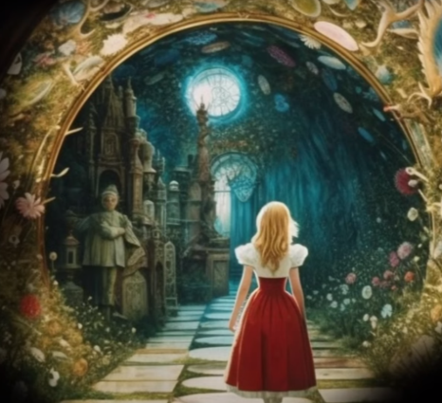
Дивовижний світ, в якому не працюють звичні правила і наукові закони.
Мета: з'ясувати особливості відбивання світлових променів від дзеркальних поверхонь
Завдання:
Ознайомитися з утворенням зображень в плоскому дзеркалі.
Розглянути властивості зображення в плоскому дзеркалі.
Роль людського ока в утворенні та сприйнятті зображень в плоскому дзеркалі.
Характеристика зображень.
Симетрія в просторі.
Системи двох дзеркал та кількість зображень в залежності від розташування дзеркал.

Slide 3
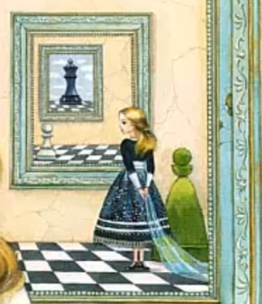
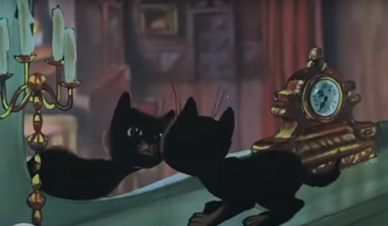
За мотивами казки Льюїс Керролл «Аліса в Задзеркаллі»
Одного разу Аліса побігла за власним грайливим кошеням і несподівано потрапила в чарівний світ Задзеркалля. Пройшовши через дзеркало, вона опинилася в приміщенні, яке було точною копією її дитячої кімнати.

Slide 4
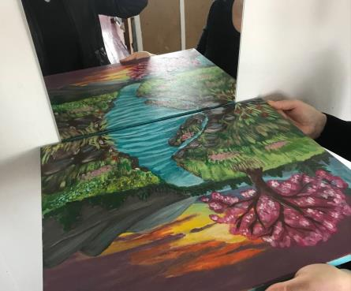
Все було живе: картини на стінах говорили про останні події, а шахові фігури не поспішаючи гуляли по дошці і про щось перешіптувалися.
Задзеркальні картини.
Сад квітів, які вміли розмовляти.
Задзеркальні комахи.
Робота Носачової Катерини Володимирівни, смт Устинівка

Slide 5
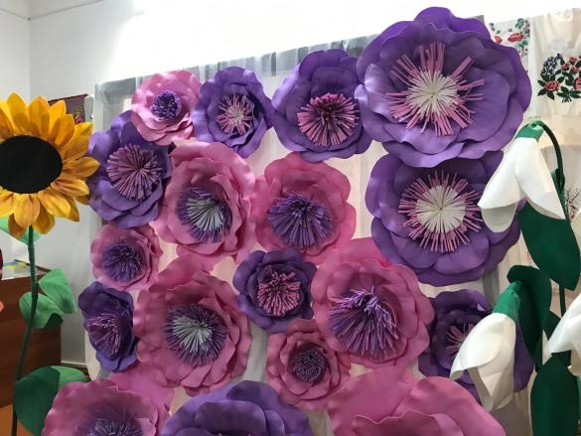
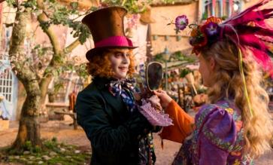
Аліса була дуже цікавою дитиною, якій хотілося пізнати навколишній світ самостійно. Однак цього разу вона після багатьох спроб не змогла забратися на невеликий горбок, тому що постійно опинялася на колишньому місці. Тільки поговоривши з рослинами, дівчинка дізналася, що в цій країні необхідно все робити навпаки.
Робота Кіріченко Зої Анатоліївни, смт Устинівка

Slide 6
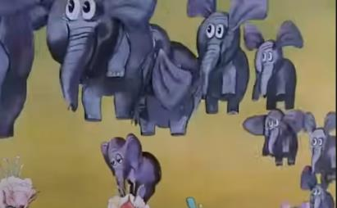
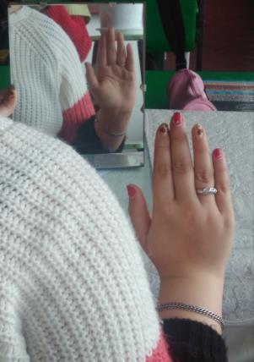
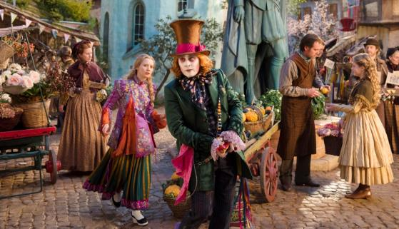
Дівчинка зуміла вибрати потрібний правильний напрямок
У Чарівній країні все було досить незвичним. Високо в небі літали не оси, а зграя маленьких слоників.

Slide 7
Випробування Життя в цьому незвичайному місці було настільки дивним, що головна героїня ніяк не могла звикнути.

Slide 8
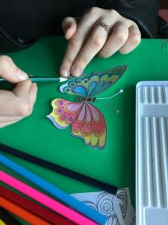
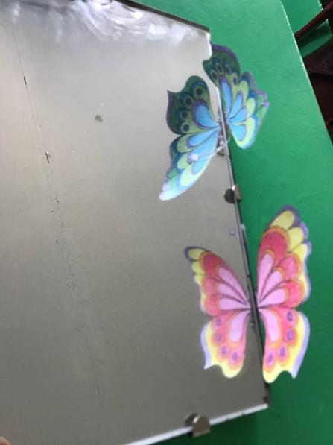
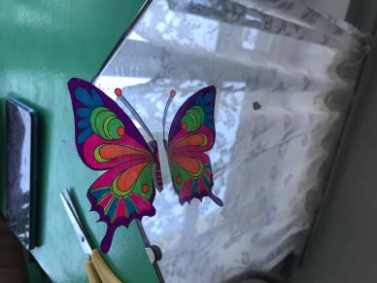
1) «Метелики»
Матеріали: папір для малювання, олівці, скотч, дзеркало.

Slide 9
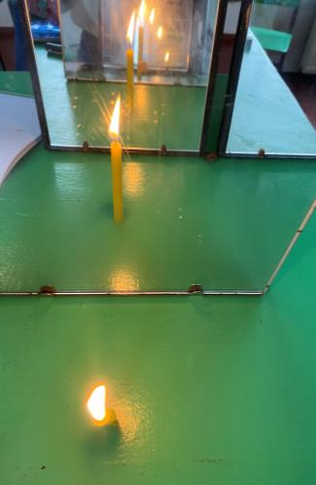
2) «Ряд свічок»
Матеріали: свічка, сірники, два дзеркала.
Помістимо свічку між двома паралельно розташованими дзеркалами, повернутими дзеркальними поверхнями одне до одного, то в цих дзеркалах виникає багато зображень свічок. Однак розглянути можна лише скінченну їхню кількість, тому що внаслідок кожного відбиття інтенсивність відбитих променів зменшується. А якщо ледь повернути одне з дзеркал, низка зображень стане описувати красиву дугу.

Slide 10
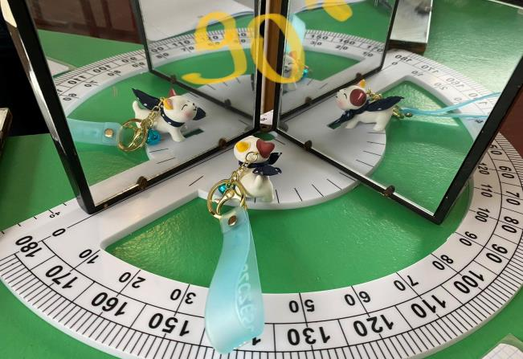
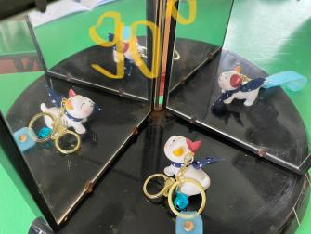
3) «Уявні зображення»
Два дзеркала точно під прямим кутом одне до одного. Предмет між дзеркалами. Побачимо три зображення: ліворуч і праворуч (у кожному дзеркалі окремо), два «звичайних» зображення, де «ліве» й «праве» помінялися місцями. А між ними, точно на стику дзеркал - третє зображення!

Slide 11
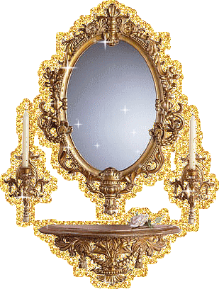
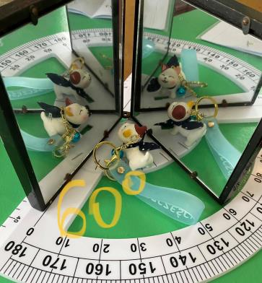
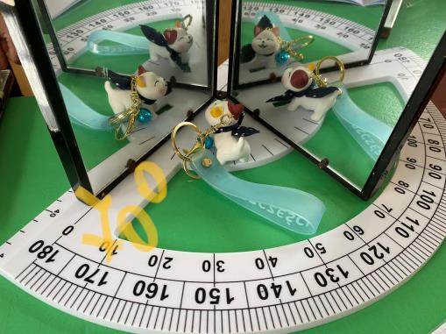
4) «Задзеркальні фантазії»
Дуже красивий дослід вийде, якщо поставити два дзеркала під кутом 60°. У такому разі внаслідок багаторазового відбиття створюється цілих 5 зображень, причому «ліві» й «праві» зображення чергуються.

Slide 12
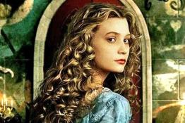
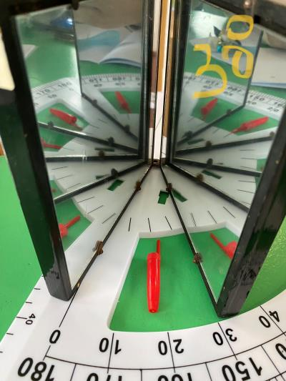
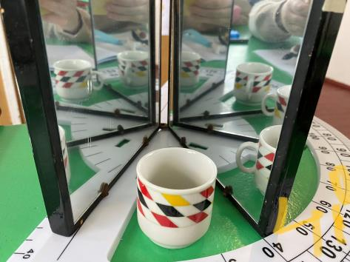
Два дзеркала під кутом 45°, то утвориться 7 зображень, під кутом 30° – 11 зображень.

Slide 13
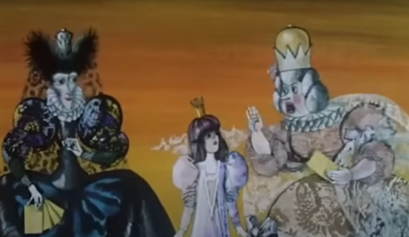
Маленьку дівчинку подорож зовсім не злякала, тому що вона сприймала все як є і змогла стати королевою.
Використана література:
1. ФІЗИКА В ШКОЛІ - БАГАТОРАЗОВЕ ВІДОБРАЖЕННЯ
https://jak.koshachek.com/articles/fizika-v-shkoli-bagatorazove-vidobrazhennja.html
2. Зображення в дзеркалі. Світлові явища https://subjectum.eu/textbook/physics/7klas/60.html
3. Льюїс Керрол – Аліса в Задзеркаллі (скорочено)
https://www.ukrlib.com.ua/styslo-zl/printit.php?tid=8685

Slide 14
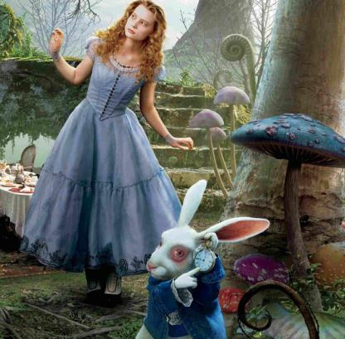
Аліса озирнулася по сторонах і усвідомила, що покинула чарівну країну і знову опинилася в своїй дитячій кімнаті. Особисті речі знаходилися на своїх місцях, не посміхалися, не розмовляли один з одним і не будували смішні пики. Вона так і не змогла визначити, що з нею сталося — чи було відвідування Задзеркалля дивом або дійсністю.

Slide 15
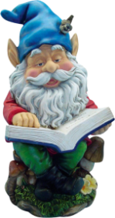
ВИСНОВКИ
1) Принцип дії будь-якого дзеркала заснований на законі поширення та відображення в просторі світлових променів. Цей закон - головний в оптиці: кут падіння дорівнює куту відбиття.
2) Коли ми дивимося на себе в плоске дзеркало, здається, що наше зображення є реальним і міститься воно за дзеркалом, хоча там ніякого зображення немає. Це зображення утворюється лише завдяки спільній дії плоского дзеркала та ока.
3) Зображення предмета у плоскому дзеркалі: уявне; пряме; розміри зображення й предмета - однакові; відстань від дзеркала до предмета дорівнює уявній відстані від дзеркала до зображення, що за ним; правий бік предмета здається лівим, і навпаки.
4) У плоскому дзеркалі відображення симетричні.
5) Якщо зробити систему з двох дзеркал і поставити їх під кутом одне до одного, то отримаємо декілька зображень, в залежності від величини кута.
6) Зображення по центру є результатом подвійного відбиття, тобто зображенням у правому дзеркалі зображення, утвореного за допомогою лівого дзеркала (у цьому випадку ці два «зображення зображень» збігаються).
7) Навіть при дзеркалах, що мають 99% відображення, приблизно через 70 циклів світло від свічки стане в два рази слабкіше. Після 140 відбиттів світло ослабне ще в два рази. З кожним разом промені світла тьмяніють і міняють колір. Таким чином, настане момент, коли світло зовсім згасне.
Казка вчить дітей швидко пристосовуватися до реального світу, намагатися рухатися вперед, ніколи не стояти на одному місці і не витрачати вільний час марно.

